Slide 1
Прогнозирование и моделирование
Регрессия (ЛИНЕЙН) · Временные ряды (ПРЕДСКАЗ, ТЕНДЕНЦИЯ) · Анализ «что если»
Информатика, 10 класс (экономический профиль), 90 минут
Notes:
Раздать файл Практикум_данные.xlsx и раздатку. Проверить, что у всех открывается Excel.

Slide 2
Сегодня
• Зачем экономисту модель и прогноз — кейс «Школьное кафе»
• Регрессия: находим зависимость по данным — ЛИНЕЙН, НАКЛОН, ОТРЕЗОК, R²
• Временные ряды: прогноз по тренду — ПРЕДСКАЗ.ЛИНЕЙН, ТЕНДЕНЦИЯ, (ПРЕДСКАЗ.ETS)
• Анализ «что если»: Подбор параметра, Таблица данных, Сценарии
• Практикум в Excel после каждого блока · тест · домашний мини-проект
Notes:
Три блока по схеме «10 минут теории → 10–15 минут практики». Пауза после второго блока.

Slide 3
Кейс: школьное кафе
• В школе открывается точка с кофе. Управляющий должен решить:
  – Сколько напитков продадим при цене 100 руб. и рекламе 5 тыс.? → нужна ЗАВИСИМОСТЬ
  – Какая будет выручка в январе–марте? → нужен ПРОГНОЗ ПО ВРЕМЕНИ
  – Какую цену назначить, чтобы заработать 30 тыс.? Что, если аренда вырастет? → нужен АНАЛИЗ РЕШЕНИЙ
• Все три вопроса решаются одной идеей: строим модель → считаем → проверяем варианты
Notes:
Спросить класс: как бы вы отвечали без Excel? (интуиция, опыт). Модель — способ формализовать интуицию и проверить её числами.

Slide 4
Что такое модель
• Модель = входы (параметры) + формулы (связи) + выход (результат)
  – В Excel: жёлтые ячейки — входы, зелёные — формулы
• Прямая задача: известны входы → считаем выход («цена 150 → прибыль 32 000»)
• Обратная задача: нужен выход → какой вход? («прибыль 30 000 → какая цена?»)
• Прогноз — вывод модели там, где данных нет (будущее, другие условия). Всегда с погрешностью!
• Хорошая модель: простая, проверяемая на данных, с понятными границами применимости
Notes:
Подчеркнуть: любая модель — упрощение. Вопрос не «верна ли», а «полезна ли для решения».

Slide 5
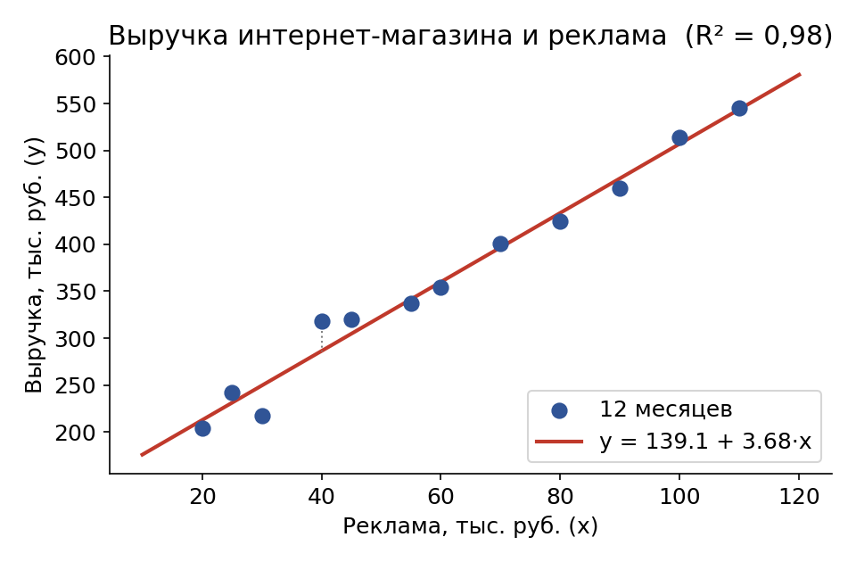
Регрессия: зависимость по данным
• Диаграмма рассеяния: каждая точка — месяц
• Ищем прямую y = a + b·x, ближайшую ко всем точкам
• b — наклон: на сколько растёт y при росте x на 1
  – «+3,68 тыс. руб. выручки на каждую 1 тыс. руб. рекламы»
• a — свободный член: y при x = 0
  – «139 тыс. руб. — выручка без рекламы» (осторожно: x = 0 может быть вне данных)
Notes:
Пунктирные отрезки — отклонения (остатки). Метод наименьших квадратов минимизирует сумму их квадратов.

Slide 6
Метод наименьших квадратов и R²
• МНК: подбираем a и b так, чтобы сумма квадратов вертикальных отклонений точек от прямой была минимальна
  – Формулы Excel считает сам; для любопытных: b = Σ(x−x̄)(y−ȳ) / Σ(x−x̄)², a = ȳ − b·x̄
• R² (коэффициент детерминации), от 0 до 1 — доля разброса y, объяснённая моделью
  – R² = 0,98 → 98 % изменений выручки «объясняются» рекламой
  – R² = 0,10 → модель почти бесполезна для прогноза
• Корреляция ≠ причинность: мороженое и утопления связаны через жару, а не друг с другом
Notes:
R² можно объяснить как «насколько прямая лучше, чем просто среднее значение».

Slide 7
ЛИНЕЙН (LINEST) и её друзья
Что нужно | Русский Excel | English
Наклон b | =НАКЛОН(y; x) | =SLOPE(y, x)
Свободный член a | =ОТРЕЗОК(y; x) | =INTERCEPT(y, x)
R² | =КВПИРСОН(y; x) | =RSQ(y, x)
b и a сразу (массив {b; a}) | =ЛИНЕЙН(y; x) | =LINEST(y, x)
Одно число из массива | =ИНДЕКС(ЛИНЕЙН(y; x); 1; 1) | =INDEX(LINEST(y, x), 1, 1)
Полная статистика 5×2 (R² — строка 3) | =ЛИНЕЙН(y; x; ИСТИНА; ИСТИНА) | =LINEST(y, x, TRUE, TRUE)
• Первый аргумент — всегда известные y (что предсказываем), второй — x
• ЛИНЕЙН выдаёт сначала b, потом a — порядок обратный привычному y = a + b·x
• Excel 365: формула массива «разливается» сама. Excel 2016/2019: выделить диапазон → Ctrl + Shift + Enter
Notes:
Показать в файле решения лист 1_Регрессия: три способа (ЛИНЕЙН, НАКЛОН/ОТРЕЗОК, линия тренда на диаграмме) дают одно и то же.

Slide 8
Несколько факторов: множественная регрессия
• Спрос на кофе зависит от цены И рекламы: Q = a + b₁·Цена + b₂·Реклама
• =ЛИНЕЙН(Q; диапазон_из_двух_столбцов) → {b₂; b₁; a} — коэффициенты в ОБРАТНОМ порядке!
• Ожидаем: b₁ < 0 (дороже — покупают меньше), b₂ > 0 (реклама помогает)
• Экономический смысл: b₁ — наклон функции спроса; эластичность E = b₁·P/Q
• Практика 1 (15 мин): лист 1_Регрессия, задания 1А и 1Б. Вопрос со звёздочкой: скидка 10 руб. или +1 тыс. рекламы — что выгоднее по выручке?
Notes:
Во время практики ходить по классу; типичная ошибка — перепутать порядок y и x, или взять первый элемент ЛИНЕЙН как a.

Slide 9
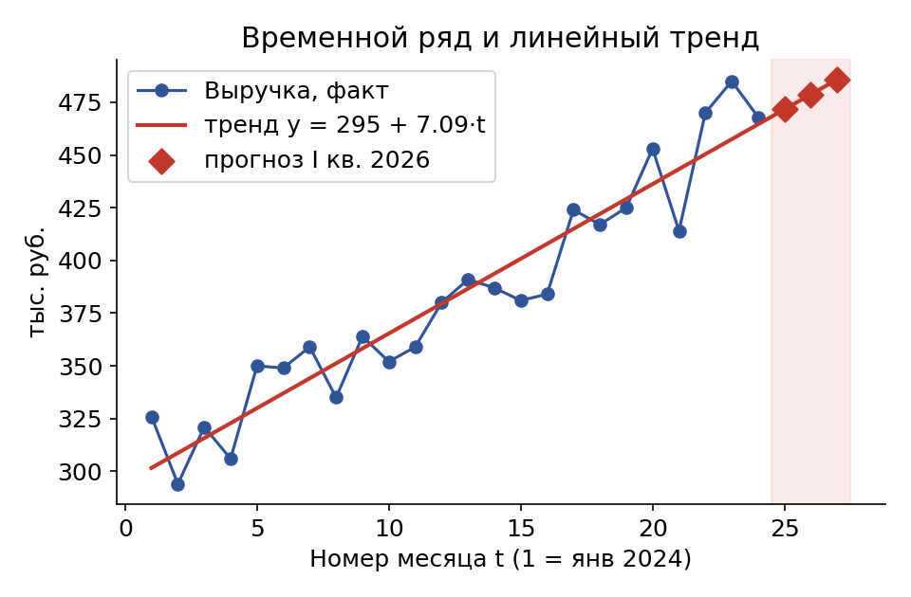
Временные ряды и тренд
• Временной ряд — одна величина через равные промежутки времени
• Вводим номер периода t = 1, 2, 3… — это наш x
• Линейный тренд — та же регрессия y = a + b·t
  – b ≈ 7,1 тыс. руб. — средний прирост выручки в месяц
• Прогноз = продолжение прямой на 1–3 периода
Notes:
Обратить внимание: точки колеблются вокруг прямой — прогноз тоже будет «примерно», плюс-минус типичное отклонение.

Slide 10
ПРЕДСКАЗ.ЛИНЕЙН и ТЕНДЕНЦИЯ
• =ПРЕДСКАЗ.ЛИНЕЙН(новый_x; известные_y; известные_x) — одно значение (FORECAST.LINEAR; в старых версиях — ПРЕДСКАЗ)
• =ТЕНДЕНЦИЯ(известные_y; известные_x; новые_x) — сразу массив прогнозов (TREND)
• ПРЕДСКАЗ.ЛИНЕЙН = ТЕНДЕНЦИЯ = a + b·t из ЛИНЕЙН — это ОДНА модель, три записи
• Диаграмма → Линия тренда → «Прогноз вперёд на N периодов» — то же самое графически
• Практика 2 (10 мин): лист 2_Временной_ряд — прогноз I квартала 2026 (t = 25, 26, 27) и сумма за квартал
Notes:
Показать равенство C28 = D28 = H4 + H3·25 в файле решения.

Slide 11
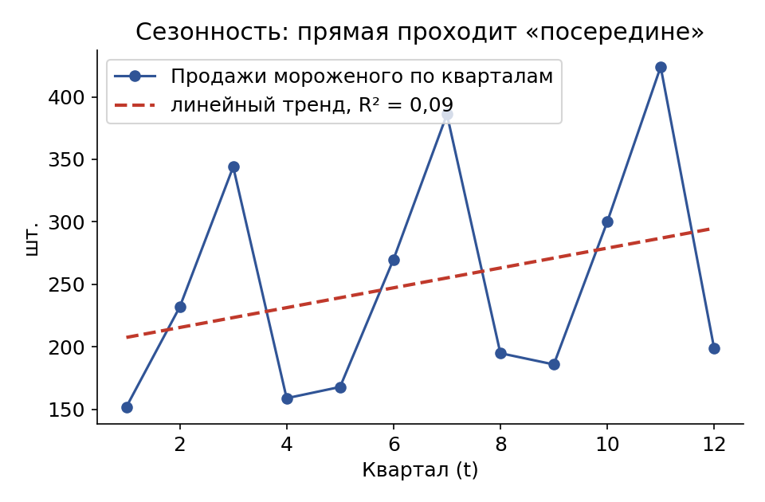
Границы прогноза: экстраполяция и сезонность
• Модель описывает прошлые данные, а не будущее
  – Прогноз на t = 60 (720 тыс.) формула выдаст — но 5 лет вперёд по 2 годам данных — гадание
  – Правило: горизонт ≲ 10–20 % длины ряда
• Сезонность: «зубчатый» график — прямая проходит посередине, R² = 0,09
  – =ПРЕДСКАЗ.ETS(дата; y; даты; 4) учитывает сезон длиной 4 квартала
  – Данные → Лист прогноза — автоматически, с доверительным интервалом
• Сначала смотри на график, потом считай!
Notes:
2Б — задание со звёздочкой для быстрых. После этого слайда — пауза 5 минут.

Slide 12
Анализ «что если» (what-if)
• Модель прибыли кафе: Q = 2000 − 8·P; Прибыль = (P − VC)·Q − FC. При P = 150: Q = 800, прибыль 32 000
• Три инструмента на вкладке Данные → Анализ «что если»:
  – Подбор параметра (Goal Seek) — обратная задача: какая цена даст прибыль 30 000?
  – Таблица данных (Data Table) — много прямых задач сразу: прибыль для цен 100…220 = анализ чувствительности
  – Диспетчер сценариев (Scenario Manager) — именованные наборы входов + сводный отчёт
• Это стандартный набор финансового аналитика: точка безубыточности, чувствительность, сценарии
Notes:
Вживую поменять цену в B4 (200 → прибыль 16 000), вернуть 150.

Slide 13
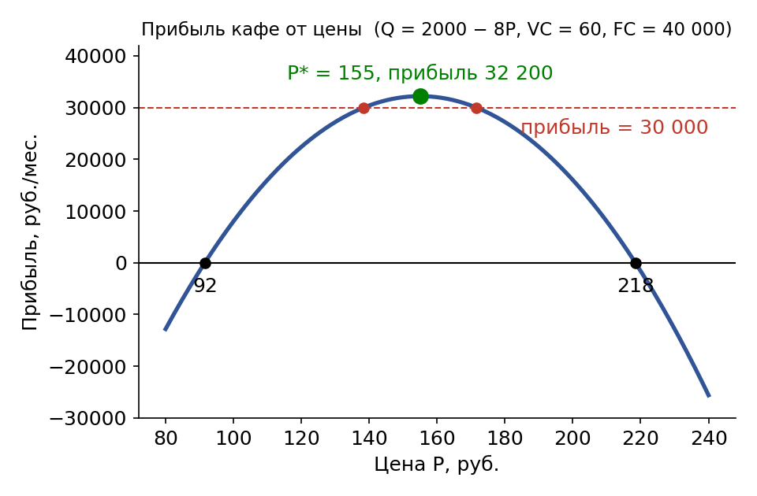
Подбор параметра
• Установить в ячейке: B15 (прибыль — ФОРМУЛА)
• Значение: 30000
• Изменяя значение ячейки: B4 (цена — ЧИСЛО)
• Ловушки:
  – решений может быть два — найдётся ближайшее к стартовому значению (138 или 172)
  – решения может не быть — просим 100 000, а максимум 32 200
  – изменяемая ячейка должна влиять на целевую
• Точки безубыточности: 92 и 218 руб. — между ними бизнес прибылен
Notes:
Демонстрация: подобрать цену для прибыли 20 000 — получится ≈ 116; стартовав с 200 — ≈ 194.

Slide 14
Таблица данных
• Одна переменная (значения столбиком):
  – значения входа — в столбце A22:A34 (цены 100…220)
  – ссылки на результаты (=B11, =B12, =B15) — в строке НАД первым значением, ПРАВЕЕ угловой ячейки
  – выделить весь блок A21:D34 → Таблица данных → «Подставлять значения по строкам в» = $B$4
• Две переменные: угловая ячейка = формула результата (=B15); одна переменная вправо, другая вниз; указать обе ячейки
• В ячейках появится формула массива {=ТАБЛИЦА(;B4)} — изменять или удалять можно только блок целиком
• Практика 3 (15 мин): лист 3_What-if, задания 3.1–3.6
Notes:
Типичная ошибка — вся таблица из одного числа: выделен не тот диапазон или перепутаны «по строкам»/«по столбцам».

Slide 15
Диспетчер сценариев
• Сценарий = имя + значения нескольких входных ячеек (B5 спрос, B7 переменные затраты, B8 постоянные)
• Пессимистичный: a = 1800, VC = 70, FC = 45 000 → прибыль 3 000
• Базовый: a = 2000, VC = 60, FC = 40 000 → прибыль 32 000
• Оптимистичный: a = 2200, VC = 55, FC = 40 000 → прибыль 55 000
• Отчёт → Структура (ячейка результата B15) — сводная таблица для «руководства»
• Итог практики — одно предложение управленца: цена, границы безубыточности, допустимая аренда, риск
Notes:
Пример ответа: «Цена 150–160 руб. даёт ≈ 32 тыс. прибыли; бизнес прибылен при цене 92–218 руб.; аренда с зарплатой не выше 72 тыс.; в худшем сценарии прибыль 3 тыс. — нужен резерв».

Slide 16
Итоги
• Регрессия отвечает «как связаны»: y = a + b·x, ЛИНЕЙН / НАКЛОН / ОТРЕЗОК, качество — R²
• Временной ряд отвечает «что дальше»: ПРЕДСКАЗ.ЛИНЕЙН, ТЕНДЕНЦИЯ; недалеко и с оглядкой на график
• What-if отвечает «что, если…»: Подбор параметра (обратная задача), Таблица данных (чувствительность), Сценарии
• Прогноз — не пророчество, а вывод модели с погрешностью и границами применимости
• Тест — 5 минут. Домашнее задание: мини-проект «Модель и прогноз» (регрессия, ряд, своя what-if модель)
• Рефлексия: одно слово — что изменилось в вашем понимании слова «прогноз»?
Notes:
Раздать тест и ДЗ. Собрать файлы практикума (или проверить на местах).

